Slide 1
§7．2 二重积分的计算法
一、直角坐标系下的计算公式
X−−型区域、
Y −−型区域
直角坐标下二重积分的计算公式
应注意的问题
二、利用极坐标计算二重积分
极坐标下二重积分的计算公式

Slide 2
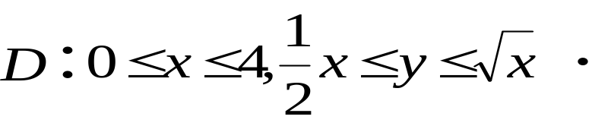
一、直角坐标系下的计算公式
X−−型区域：
D ： ϕ₁(x)≤y≤ϕ₂(x)，a≤x≤b ．
y=ϕ₂(x)
y
y
y=ϕ₂(x)
y=ϕ₁(x)
y=ϕ₁(x)
O
a
b
x
O
a
b
x
y
例如：
2
x=y²
D
x=2y
O
4
x

Slide 3
Y −−型区域：
D ： ψ₁(y)≤x≤ψ₂(y)，c≤y≤d ．
y
y
d
d
x=ψ₁(y)
x=ψ₂(y)
x=ψ₁(y)
x=ψ₂(y)
c
c
O
x
O
x
y
例如：
2
D：0 ≤ y ≤2， y² ≤ x ≤2y．
x=y²
D
x=2y
O
4
x

Slide 4
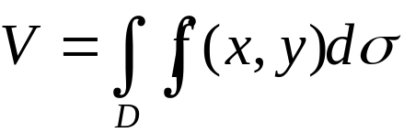
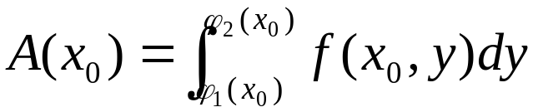
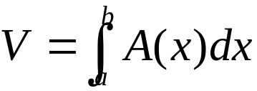
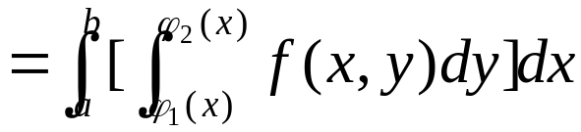
曲顶柱体体积的计算：
设f(x，y)≥0，则以曲面z= f(x，y)为顶， 以闭区域 D 为底的
曲顶柱体的体积为
．
z
z=f(x, y)
设 D 为X−−型区域：
D ： ϕ₁(x)≤y≤ϕ₂(x)，a≤x≤b ．
y=ϕ₂(x)
任意取一点x₀ ∈[a，b] ，平面x=x₀
截曲顶柱体得一截面，
y
A(x₀)
其面积为
．
D
x
根据求截面面积为已知的立体体
积的方法，曲顶柱体的体积为
O
a
x₀
b
y=ϕ₁(x)
．

Slide 5
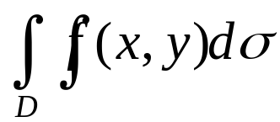
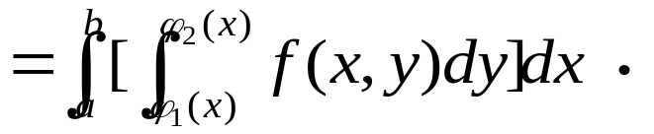
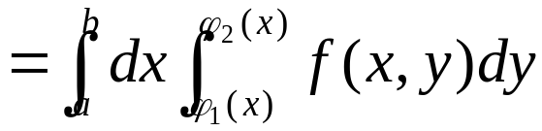
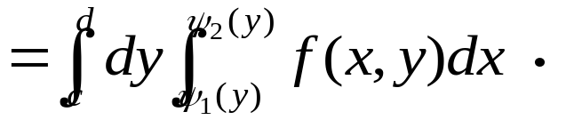
二重积分的计算公式：
设 D 为X−−型区域：
D ： ϕ₁(x)≤y≤ϕ₂(x)，a≤x≤b ．
则有
或记为
二次积分或
累次积分
类似地，如果区域D 为Y −−型区域：
D ： ψ₁(y)≤x≤ψ₂(y)，c≤y≤d .，
则有

Slide 6
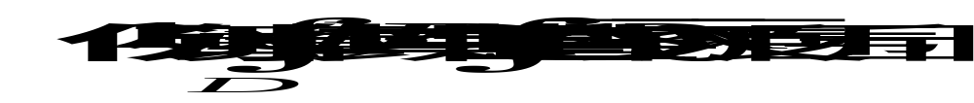
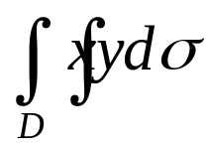
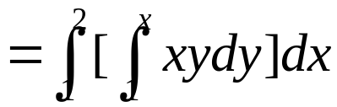
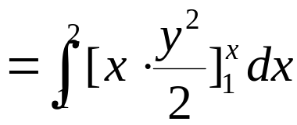
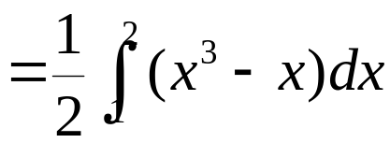
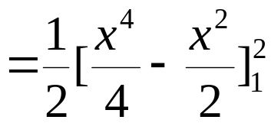

例1
成的闭区域．
可把D看成是X−−型区域：
1≤x≤2，1≤y≤x ．
解法1，画出区域D，
于是
y
y=x
2
(x, y)
1≤y≤x
1
(x, 1)
．
O
1
x
2
x
1≤x≤2

Slide 7
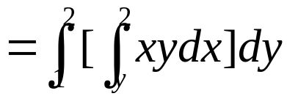
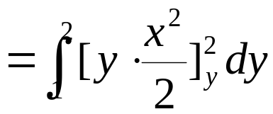
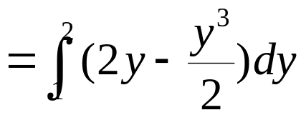
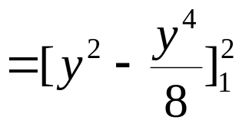
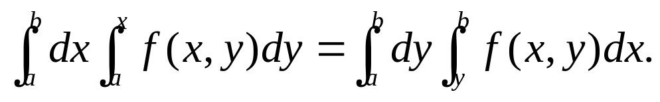
例1
成的闭区域．
也可以把D看成是Y−−型区域：
1≤y≤2，y≤x≤2 ．
解法2，画出区域D，
于是
y
y=x
2
1≤y≤2
(x, y)
(2, y)
y
1
．
一般地我们有
O
1
2
x
y≤x≤2

Slide 8
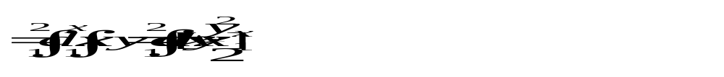
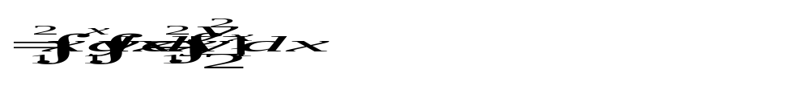
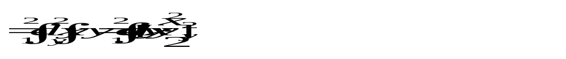
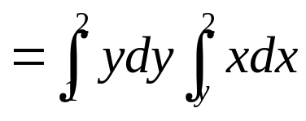
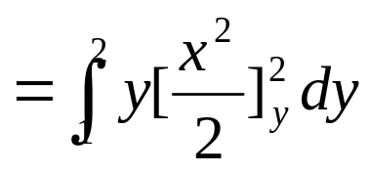
应注意的问题：
已知
×
比较
已知
×
比较

Slide 9
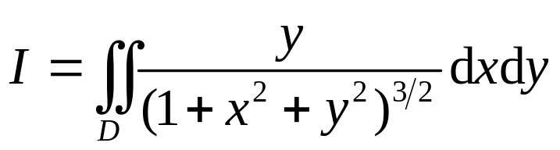
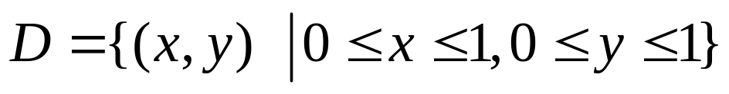
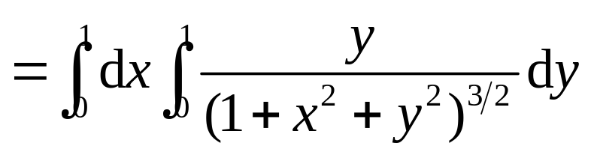
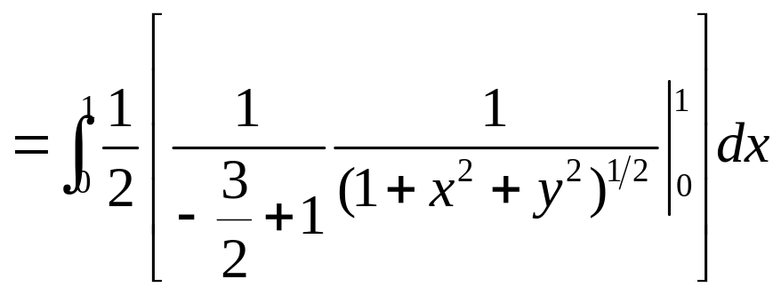
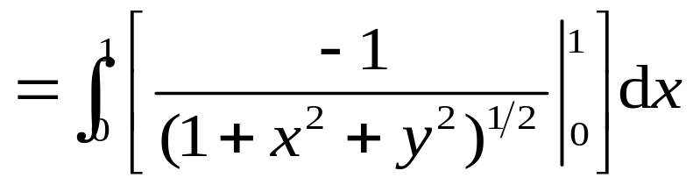
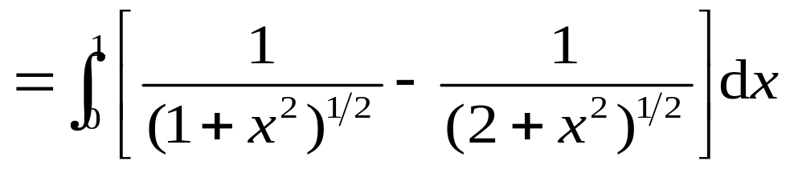
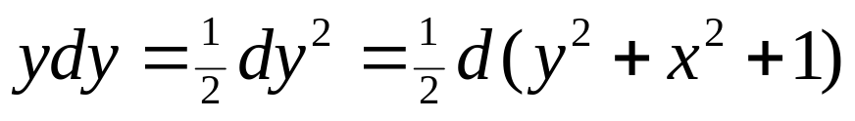


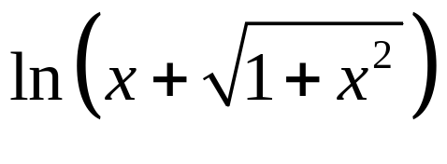
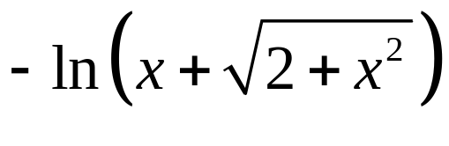

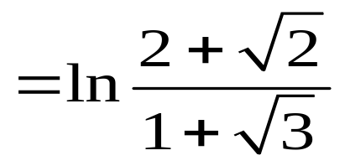
例2 求二重积分
其中
解 画出区域D，
可把D看成是X−−型区域：
于是

Slide 10
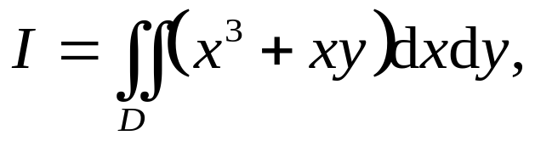
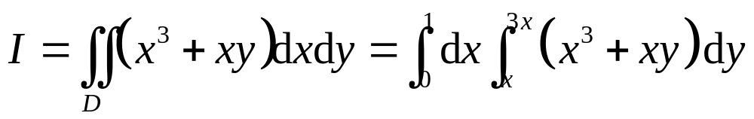
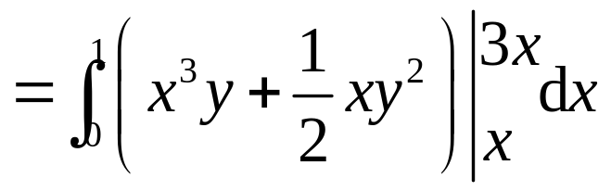
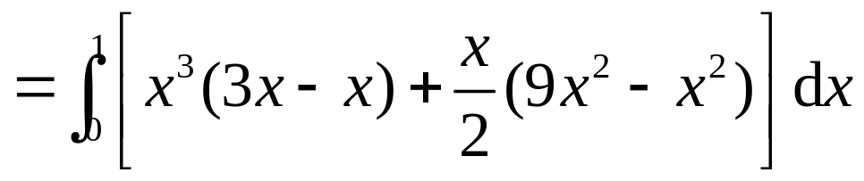
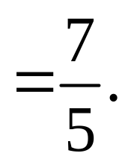
例3 求二重积分
y＝3x
其中，
y＝x
解：
这是x-区域，因此
0 1 x

Slide 11
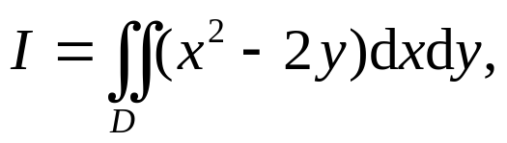




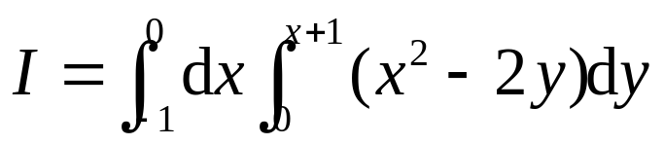
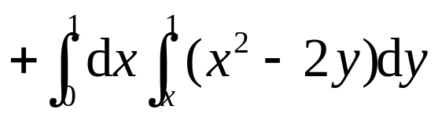
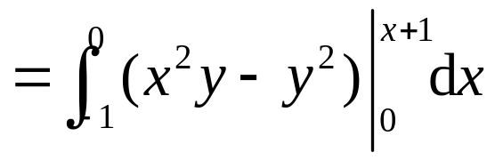
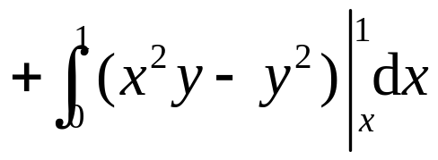
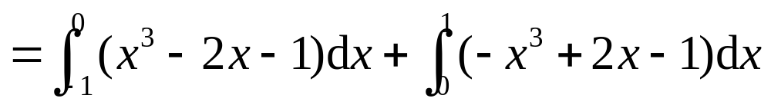
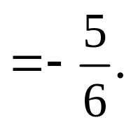
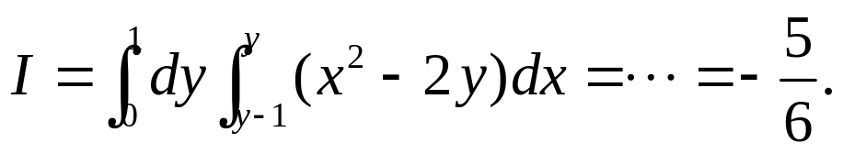
例4 求二重积分
其中D由直线
组成.
解 以y轴把区域分成两个x-型区域
－1 0 1
于是
本题也可看作y-型区域来积:

Slide 12
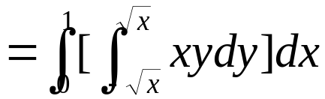
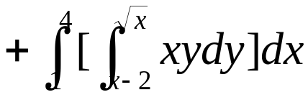

例5
所围成的闭区域．
解 画出区域D，D 可表为D=D₁+D₂：
．
y
1
x=y²
D₂
x= y +2
D₁
O
x
1
x
4
x
−1

Slide 13



例5
所围成的闭区域．
解 画出区域D，
D 也可表为：−1≤y≤2，y²≤x≤y+2．
于是
y
1
x=y²
y
x= y +2
O
4
x
−1

Slide 14



使用累次积分时的几点注意:
1.无论把积分区域看作x-型还是看作y -型，外层积分的上、
下限总是常数；
2.无论是外层积分还是内层积分,积分上限总是大于或等于
积分下限;
3.积分变量次序的选择会影响积分的繁易,有时还会出现一
种积分次序下积分无法积出,而另一种次序可以积出的情形.
例6 求累次积分
本题中,因 的原函数不是初等函数,
故积分 无法求出.
O y a

Slide 15







例6 求累次积分
y=x
解 利用公式
O y a
注意课本p.9的例4!

Slide 16



最后，我们指出利用积分区域的对称性，或利用被积函数的
对称性可以简化二重积分的计算.具体的有：
1.设积分区域关于x轴对称，则
如果函数f(x,y)关于变量y是偶函数，则
如果函数f(x,y)关于变量y是奇函数，则
2.设积分区域关于y轴对称，则
如果函数f(x,y)关于变量x是偶函数，则
如果函数f(x,y)关于变量x是奇函数，则

Slide 17










例7 求下列二重积分
D₁
a
解：
对两个变量都是偶函数，记区域的第一象限部分为D₁
（2）由于函数
关于x是奇函数，
关于y是奇函数，故

Slide 18









例8 求旋转抛物面
与坐标平面所围
立体的体积.
解 由积分区域的对称性和被积函数的奇偶性
区域
作业:习题7.2; 1(3);2(3)(5);4;6;8;10

Slide 19

二． 利用极坐标计算二重积分
有些二重积分， 积分区域D 的边界曲线用极坐标方程来表
示比较方便， 且被积函数用极坐标变量r 、θ 表达比较简单．
这时我们就可以考虑利用极坐标来计算二重积分 ．

Slide 20





下面我们来研究这个和的极限在极坐标系中的形式．
以从极点O 出发的一族射线及以极点为中心的一族同心圆
构成的网将区域D 分为n 个小闭区域，
小闭区域的面积为：
Δσ _{i}
y
Δσ _{i}
θ=θ_{i}+Δθ_{i}
r=r_{i}+Δr_{i}
r=r_{i}
Δθ_{i}
．
D
θ=θ_{i}
其中‾r _{i}表示相邻两圆弧的半径的
平均值．
O
Δr_{i}
x

Slide 21
下面我们来研究这个和的极限在极坐标系中的形式．
以从极点O 出发的一族射线及以极点为中心的一族同心圆
构成的网将区域D 分为n 个小闭区域，
小闭区域的面积为：
Δσ _{i}
．
y
Δσ _{i}
θ=θ_{i}+Δθ_{i}
r=r_{i}+Δr_{i}
r=r_{i}
Δθ_{i}
D
θ=θ_{i}
O
Δr_{i}
x

Slide 22

下面我们来研究这个和的极限在极坐标系中的形式．
以从极点O 出发的一族射线及以极点为中心的一族同心圆
构成的网将区域D 分为n 个小闭区域， 小闭区域的面积为：
Δσ _{i}
．
y
，
r=‾r_{i}
θ=‾θ_{i}
η_{i}
D
O
ξ_{i}
x

Slide 23


下面我们来研究这个和的极限在极坐标系中的形式．
以从极点O 出发的一族射线及以极点为中心的一族同心圆
构成的网将区域D 分为n 个小闭区域， 小闭区域的面积为：
Δσ _{i}
．
，
于是
即

Slide 24


若积分区域可表示为
ϕ ₁(θ)≤r≤ϕ ₂(θ)， α≤θ≤β，
则
注意，此处关于r,θ的二重积分
y
θ=β
被积函数是
r=ϕ₂(θ)
不能漏掉r.
r=ϕ₁(θ)
D
r
θ=α
β
α
O
x

Slide 25






讨论： 区域如下图，如何确定积分限?
答：
？
y
或
若 f ≡1 则可求得D 的面积
r
r=ϕ(θ)
)θ
O
x

Slide 26







思考: 下列各图中域 D 分别与 x , y 轴相切于原点,试
问 θ 的变化范围是什么?
(2)
(1)
答:

Slide 27



又对下面几种区域情形，如何在极坐标下表示
(1) D为环型：
公式为：
0 R₁ R₂

Slide 28












（2）极点在D的边界曲线 上
区域特征如图

Slide 29






例9 将二重积分
用极坐标化成累次积分，其中 D为
(1) 圆形域：
y
O a x
(2) 由直线
及曲线
所围成；
（3)由直线
所围成；

Slide 30






解；(1)
边界曲线方程为
y
O a x
所以
（2）
D
0 4 8

Slide 31






（3）
显然，
而
于是
例8 求二重积分
其中

Slide 32






解：D的边界曲线方程如图，由于
在两个区域边界曲线方程不同，因此
整个二重积分要分成两项：

Slide 33







Slide 34







例10
的圆周所围成的闭区域．
解 在极坐标系中，闭区域D可表示为
0≤r≤a ，0≤θ ≤2π ．
于是
y
r = a
．
r
)θ
由于
的原函数不是初等函数 ,
O
a
x
故本题无法用直角
坐标计算.

Slide 35






利用上述结果可计算出概率积分：
事实上, 当D 为 R² 时,
利用例10的结果, 得
故

Slide 36

例11 求球体x²+y²+z²≤4a²被圆柱面x²+y²=2ax所截得的（含在
圆柱面内的部分）立体的体积．
解 由对称性
z
O
2a
y
D
x
2a

Slide 37
例6 求球x²+y²+z²≤4a²体被圆柱面x²+y²=2ax所截得的（含在圆柱面内的部分）立体的体积．
解 由对称性
z
O
D
y
x
R

Slide 38





例6 求球x²+y²+z²≤4a²体被圆柱面x²+y²=2ax所截得的（含在圆柱面内的部分）立体的体积．
解 由对称性
D可表示为：
于是
z
O
θ
D
y
x
R

Slide 39










3. 二重积分的一般变量替换公式
设 在一个有界闭区域 内有定义,假定有一个 到
的一一对应: ,其中
其逆变换为
定理2
设 是一个有界闭区域 , 是另一个有界闭区域 .
假定 到 有一个一一对应: ,其中 及
在 内有连续的偏导数,且变换的雅可比行列式处处
不等于0,又设 在 内连续,则

Slide 40






其中
极坐标下：
作业:习题7.2
13,16,18
广义极坐标变换

